Slide 1
ALEKSANDER VELIKI
Slikovna predstavitev

Slide 2
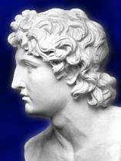
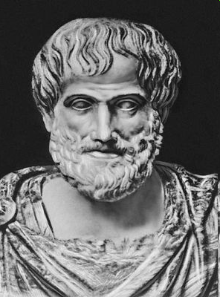
ALEKSANDER VELIKI
6. junij leta 356 pr. Kr.
makedonski kralj
učenec Aristotla ( filozofija, politika, navdušil nad deli Homerja in Evripida)
ALEKSANDER VELIKI
ARISTOTEL

Slide 3
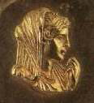
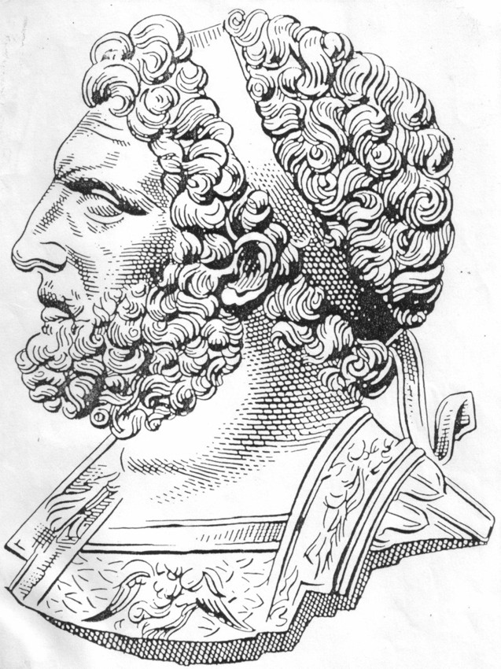
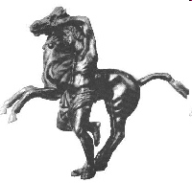
IZVOR
oče → Filip II. Makedonski (makedonski kralj in vojskovodja)
mati → epirska princesa Olimpiada
ljudi je navdušil, ker je edini vedel kako ukrotiti konja Bukefala
MATI OLIMPIADA
KONJ BUKEFAL
OČE FILIP II.

Slide 4
PRIHOD ALEKSANDRA NA PRESTOL
po Filipovi smrti, Filipova upepelitev in pokop z veliko dragocenosti; zadosten dokaz, da lahko Aleksander nadaljuje z dinastijo

Slide 5
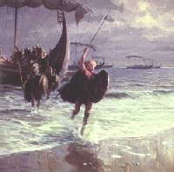
ALEKSANDROVE BITKE
1.) BITKA PRI REKI GRANIK
Aleksandrova in perzijska vojska
v strahu pred konjenico se je perzijska vojska umaknila
Aleksander je ukazal napasti grške najemnike in jih pobiti
Makedonci izgubili 85 konjenikov in 30 pešakov
BITKA PRI REKI GRANIK

Slide 6
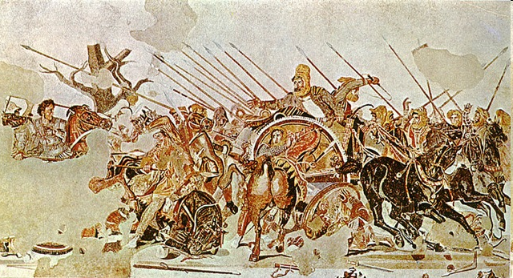
2.) BITKA PRI ISSU
Aleksandrova in perzijska vojska (drugič)
Darej III. umre in zapusti vse svoje enote bojnemu metežu
Aleksander osvoji Sirijo in Palestino ter vso Darejevo družino
BITKA PRI ISSU

Slide 7
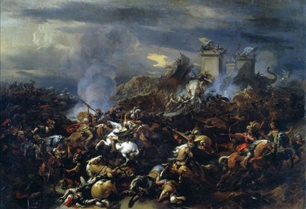
3.) BITKA PRI GAVGAMELAH
Aleksandrova in Darejeva vojska
Darejeva vojska močnejša, večja
Darej zaslutil poraz in zbeži
Darej se umakne v Ekbatano, Aleksander nadaljuje pohod proti Babilonu, katerega osvoji brez boja
BITKA PRI GAVGAMELAH

Slide 8
ZADNJA DEJANJA
prenova vojske pomladi leta 324 pr. Kr.
odpustil in poslal domov 10.000 veteranov
poleti leta 324 pr. Kr. je odpotoval v Ekbatano → (kraj, kjer mu je umrl najboljši prijatelj Hefajstion)
v znak žalovanja je dal vsem konjem postriči grive, zdravnika je dal križati
Hefajstionu je postavil nagrobnik
» Svet mu nikoli ni zadoščal, sedaj mu zadošča le grob. «

Slide 9
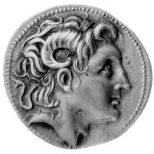
ALEKSANDROVA SMRT
zbolel za malarijo
še vedno je opravljal daritve, sprejemal poročila svojih poveljnikov
umrl je leta 323 pr. Kr., star 33 let
ALEKSANDER UPODOBLJEN NA KOVANCU

Slide 10
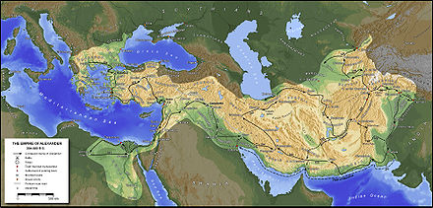
POMEN ALEKSANDROVE DRŽAVE
spremenila svet v veliko stvareh
ustanovil je 17 mest z imenom Aleksandrija
nudila je velike možnosti za razvoj trgovine
z mesti so se širila grški jezik in kultura
ALEKSANDROV IMPERIJ

Slide 11
ZAKLJUČEK
Za temo Aleksander Veliki sem se odločila zato, ker me zanima zgodovina in zgodovinske osebnosti in Aleksander veliki je zagotovo eden izmed teh.

Slide 12
VIRI
Brodnik Vilma in Jernejčič Robert in Zgaga Srečko. 2009: Zgodovina 1. Ljubljana: DZS
http://img.rtvslo.si/upload/zabava/aleksander_show.jpg
http://projekti.svarog.org/aleksander_veliki/slike/aleksander_02_bukefal.jpg
http://upload.wikimedia.org/wikipedia/commons/thumb/d/d9/Battle_of_Gaugamela.jpg/300px-Battle_of_Gaugamela.jpg
http://www.zabavnikplus.com/Portals/0/images/DNNArticle/WLW/Velikaniljudskepovijestivol.1_E464/Bitka%20kod%20Issa_2.jpg
http://upload.wikimedia.org/wikipedia/commons/thumb/4/40/MacedonEmpire.jpg/440px-MacedonEmpire.jpg
http://projekti.svarog.org/aleksander_veliki/slike/aleksander_14_kovanec.jpg
http://upload.wikimedia.org/wikipedia/sl/thumb/3/3b/Bitka_pri_Graniku.jpg/300px-Bitka_pri_Graniku.jpg
http://www.gimnazijaso.edu.rs/gimnazija/nastavni-predmeti/filozofija/iv-razred/aristotel1.jpg
http://www.soros.org.mk/archive/G01/images/sg0204.jpg
http://www.shrani.si/f/p/1U/405pmlfr/slika4.jpg

